Slide 1
☺Minecraft ☺
☺Clement☺

Slide 2
Le mode créatif (ou creative) permet au joueur de construire et de détruire les blocs instantanément à volonté12. Il n'y a pas de fabrication d'objet : l'inventaire du joueur a tous les objets disponibles, exception faite aux blocs normalement inaccessibles sauf aux opérateurs d’un serveur comme le bloc de commandes. Ce mode est disponible en solo et en multijoueur. Les différents types de blocs sont présents dans l'inventaire du joueur. Les cartes sont plus petites et moins diversifiées que celles du mode survie. Il est aussi possible de voler en pressant deux fois de suite la touche de saut.
Il s'agit du premier mode de jeu gratuit disponible à l'origine. Il a été supprimé du jeu lors de la nouvelle version Survival Test13.
À partir de la version 1.8 bêta de Minecraft, ce mode classique a été réintroduit sous forme de mode de jeu appelé « mode Créatif » (voir plus bas) en plus du « mode Survie.uttrueyertgt

Slide 3
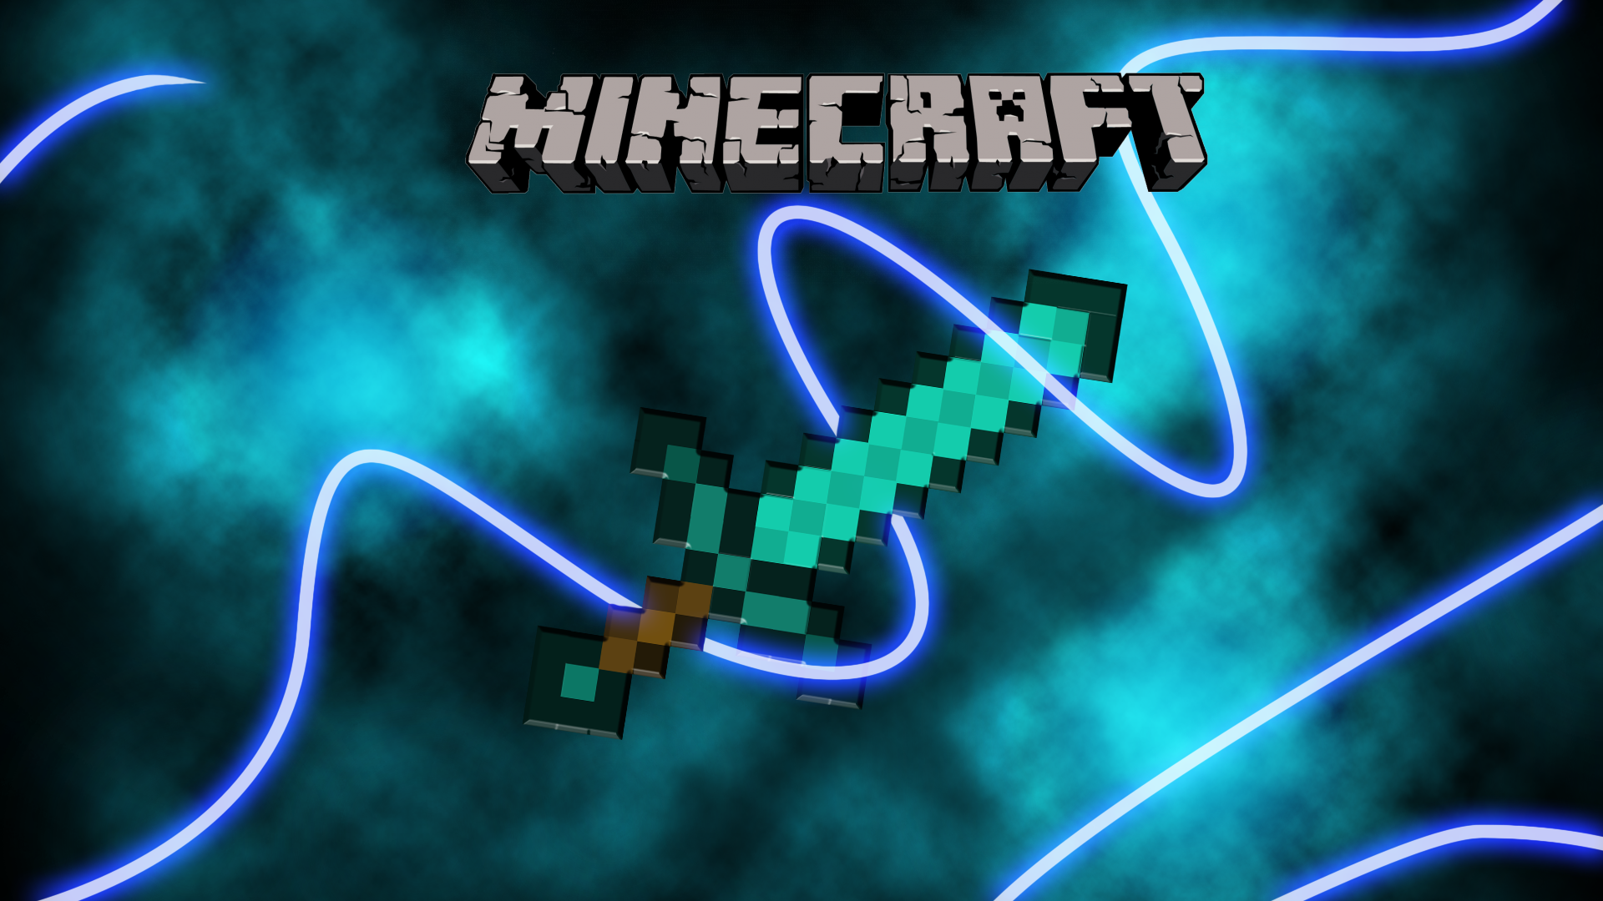

Slide 4
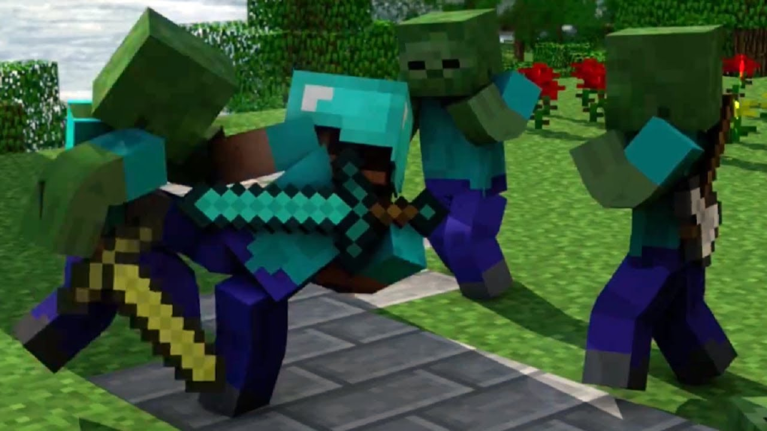

Slide 5
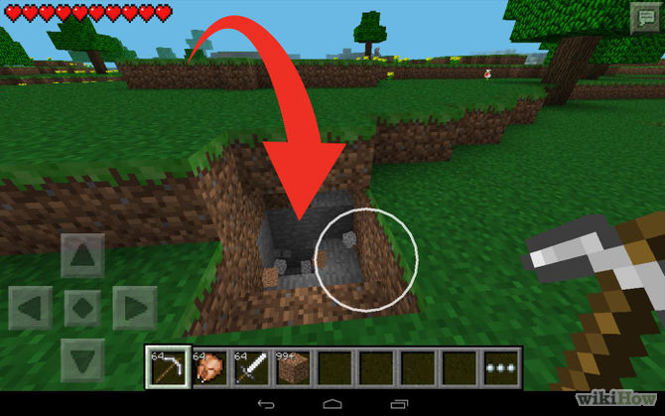

Slide 6


Slide 7


Slide 8


Slide 9


Slide 10


Slide 11
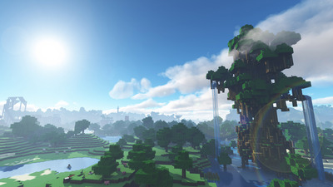

Slide 12
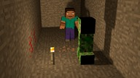

Slide 13
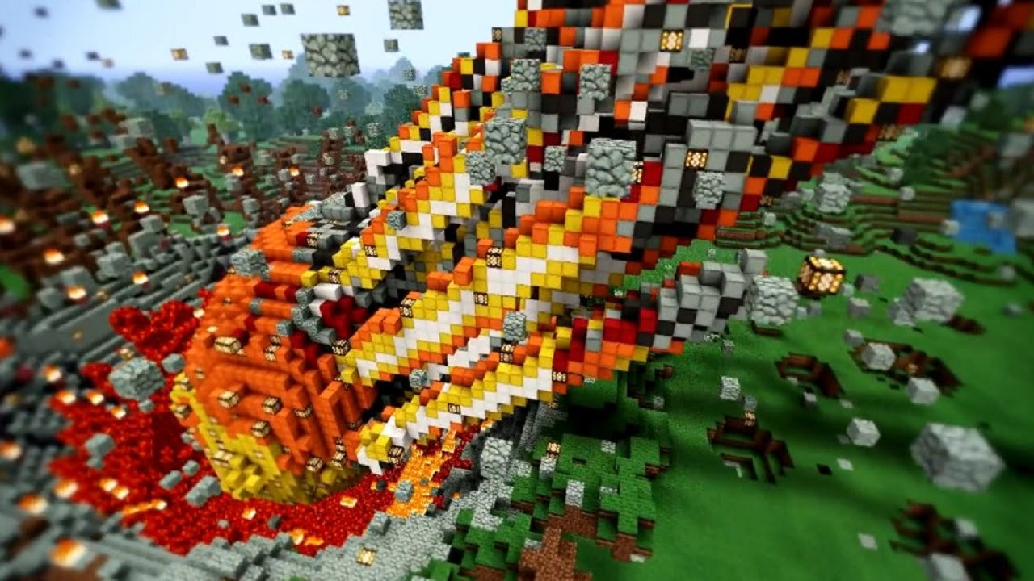

Slide 14


Slide 15


Slide 16
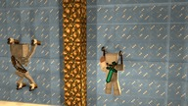

Slide 17
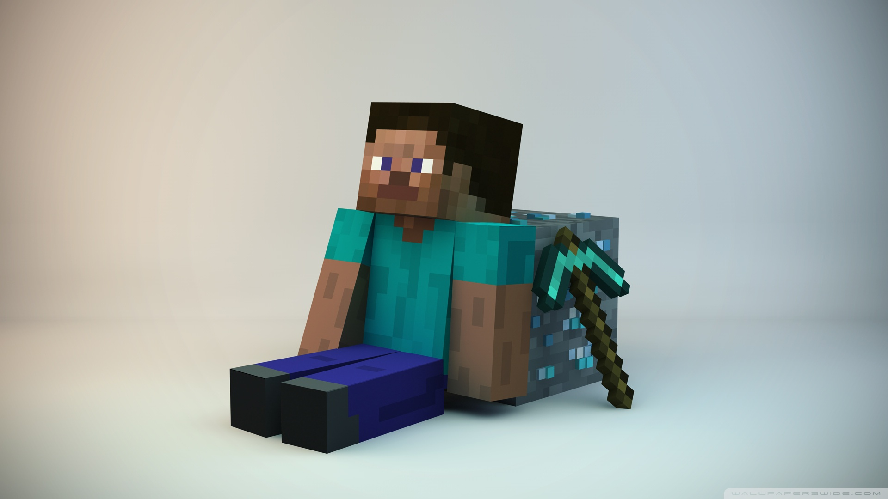

Slide 18


Slide 19


Slide 20
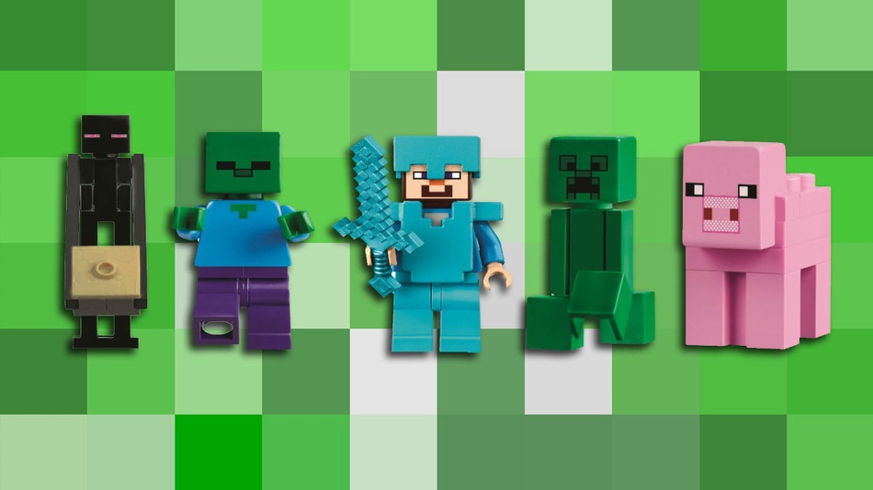

Slide 21
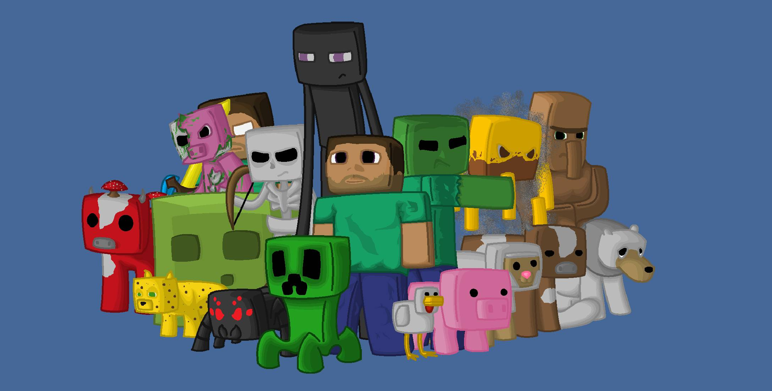

Slide 22
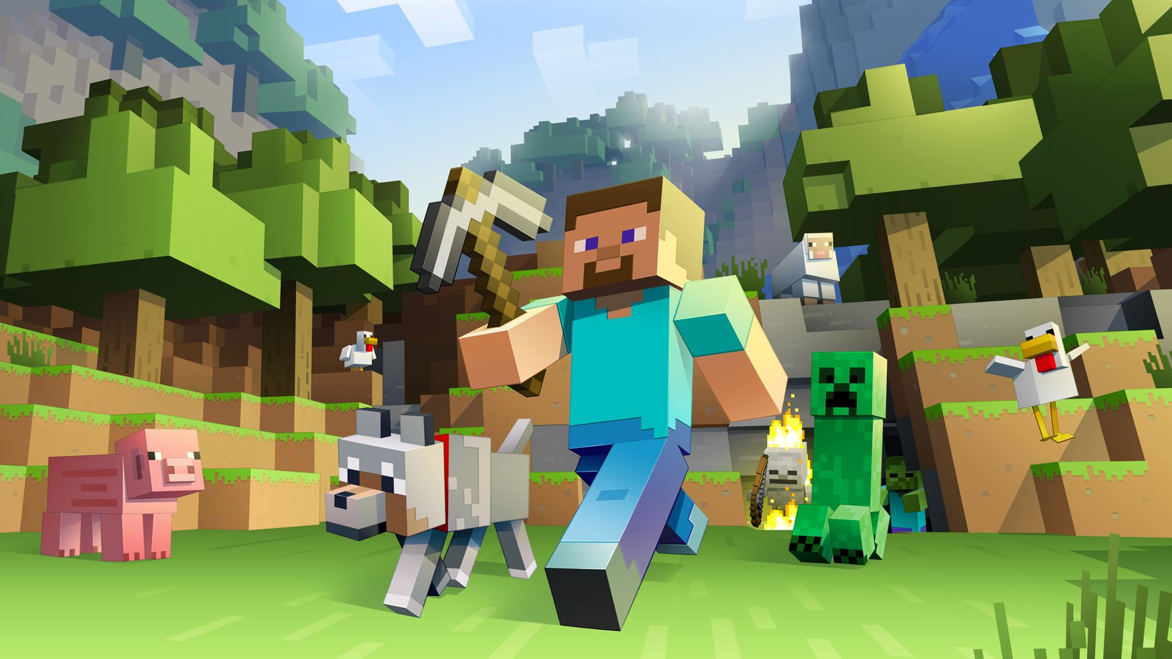

Slide 23
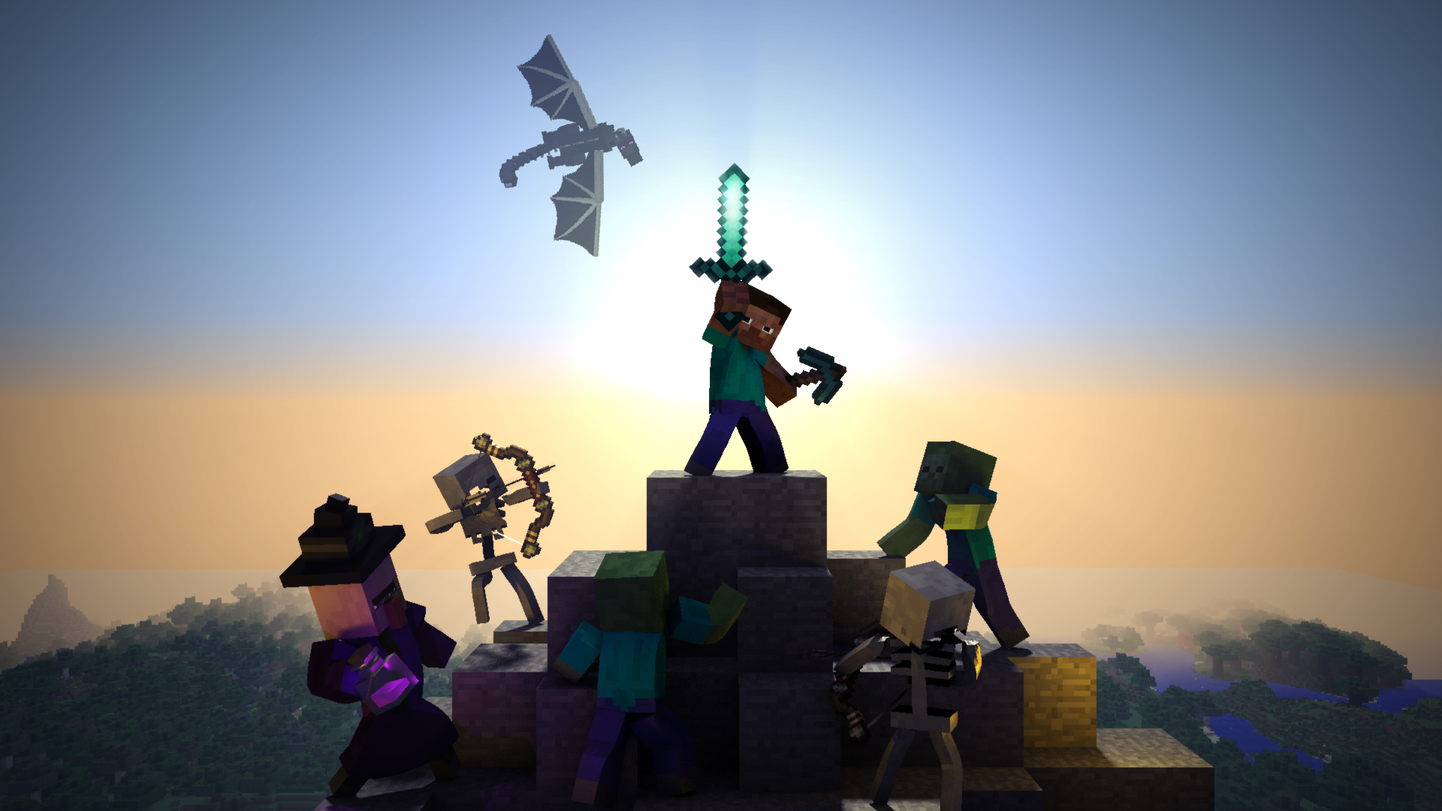

Slide 24
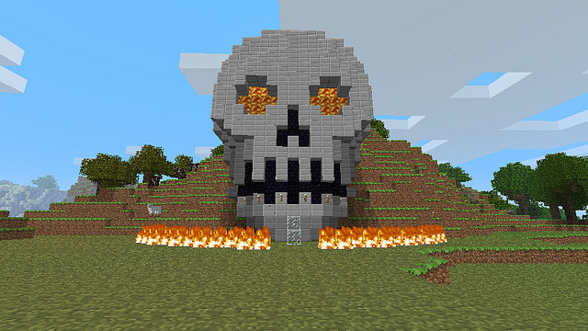

Slide 25
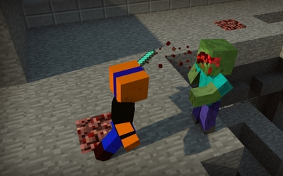

Slide 26
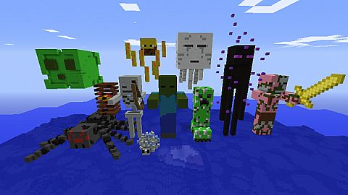

Slide 27
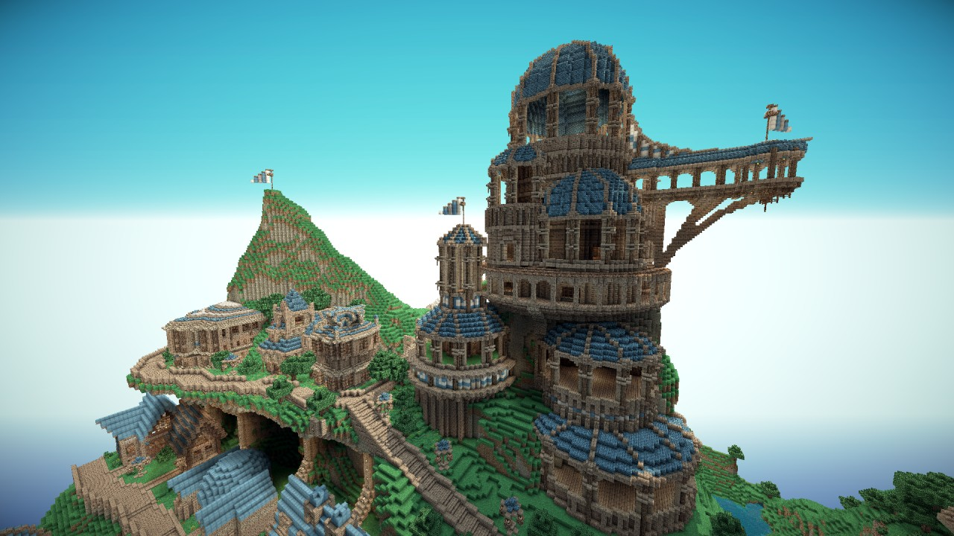

Slide 28
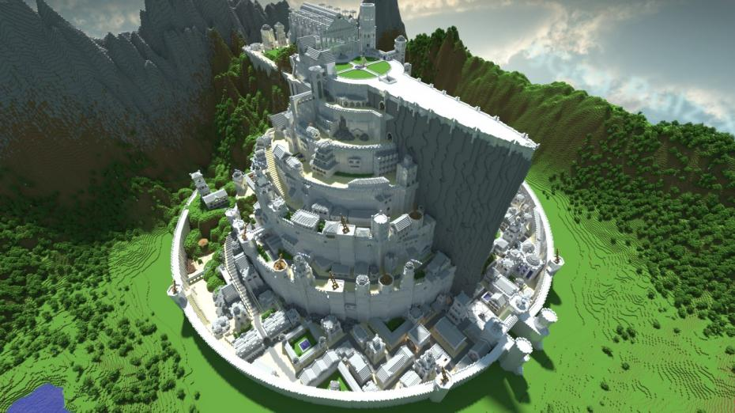

Slide 29
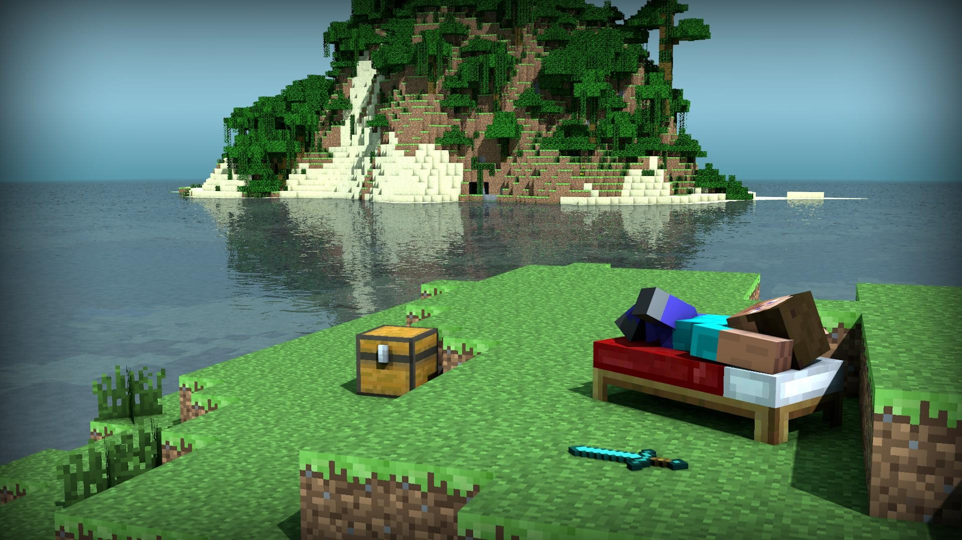

Slide 30
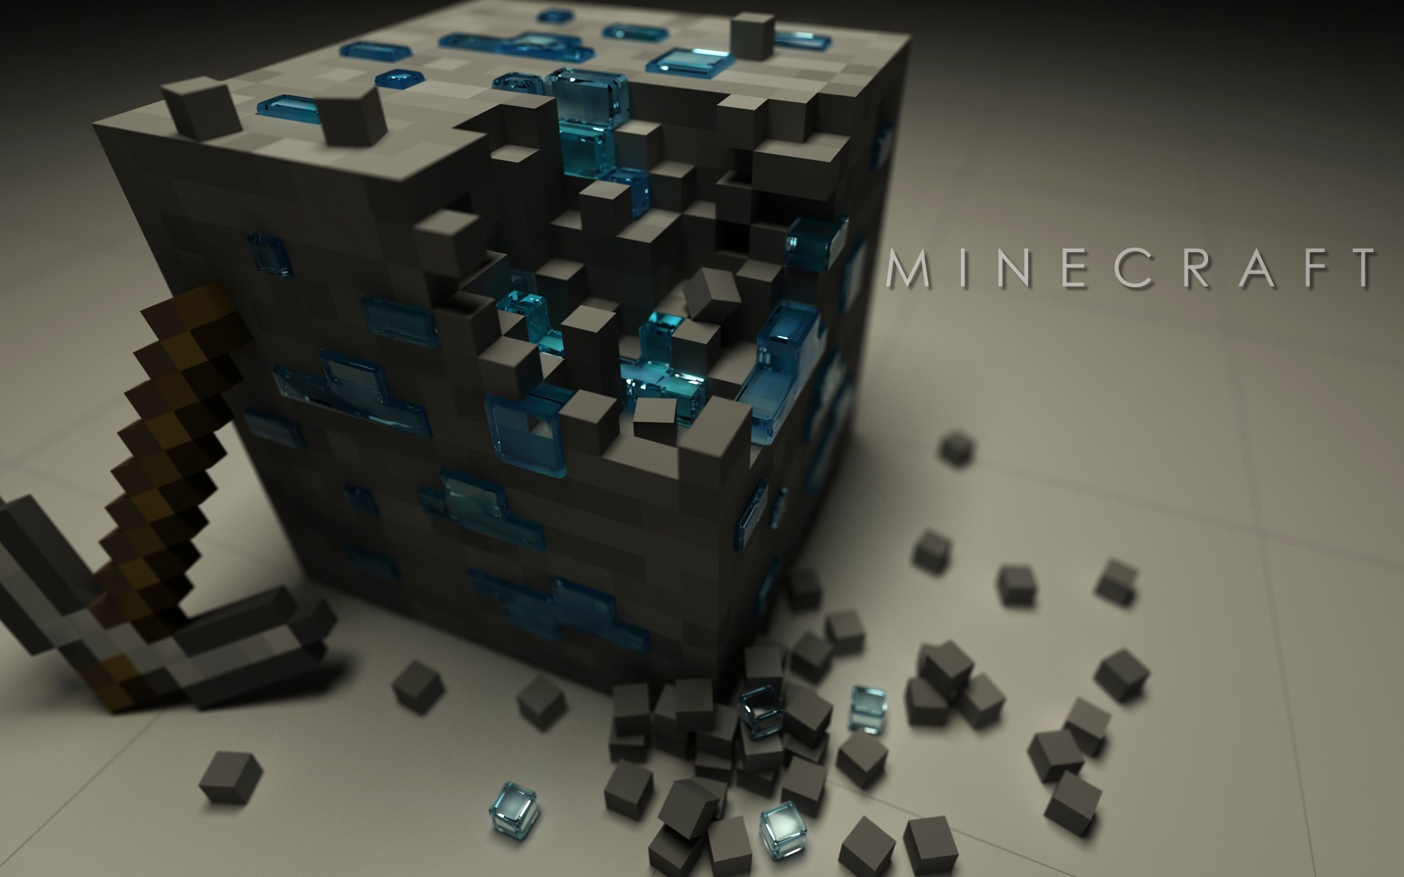
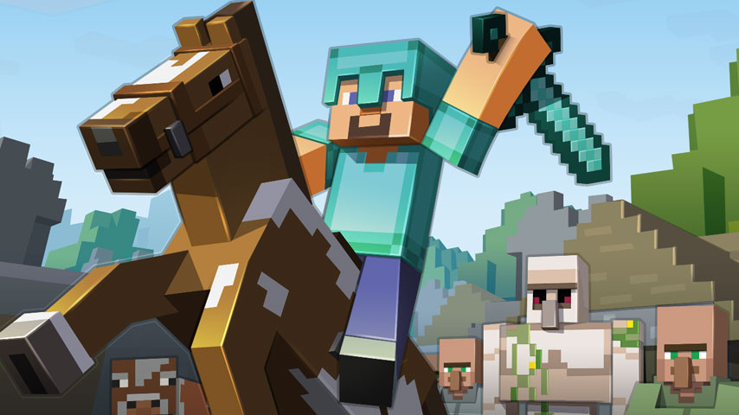

Slide 31
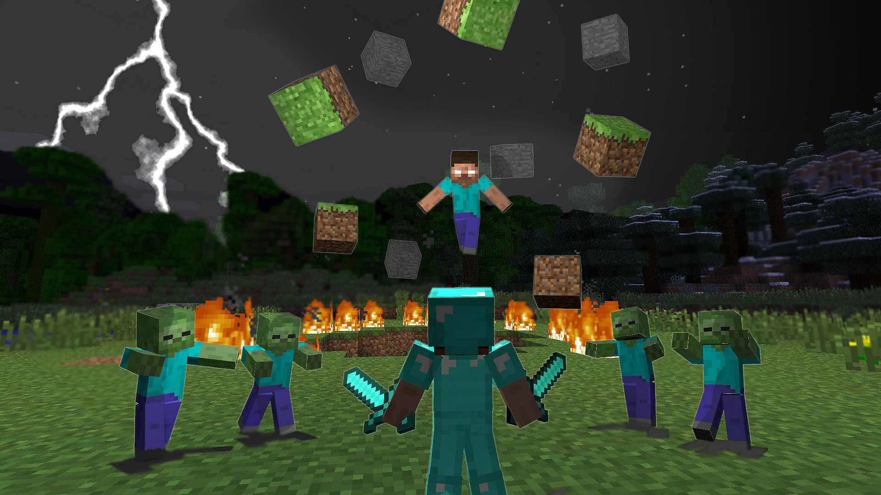

Slide 32


Slide 33
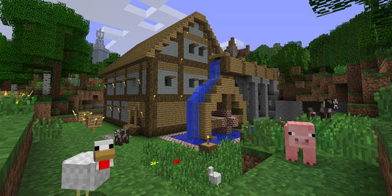

Slide 34
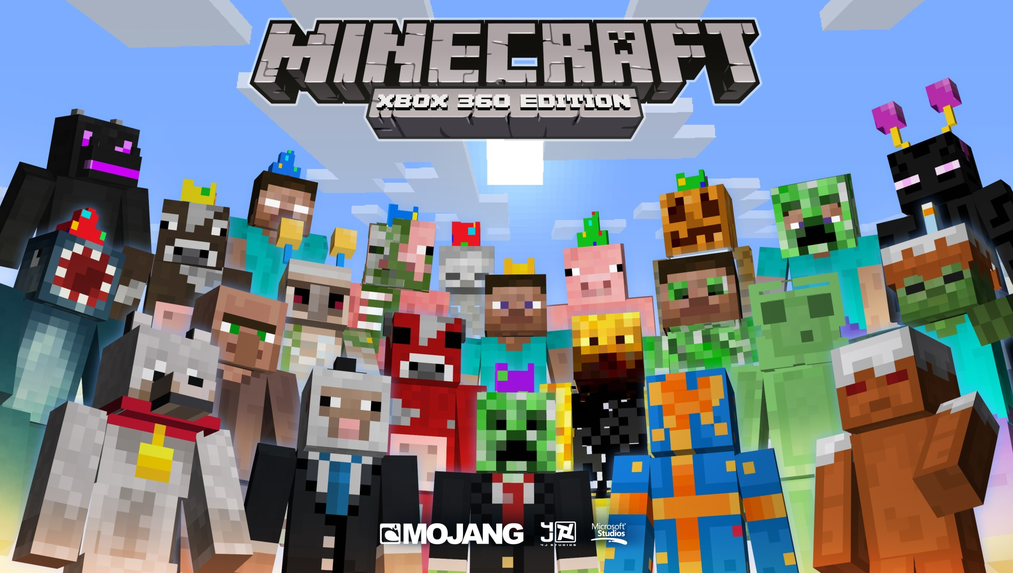

Slide 35
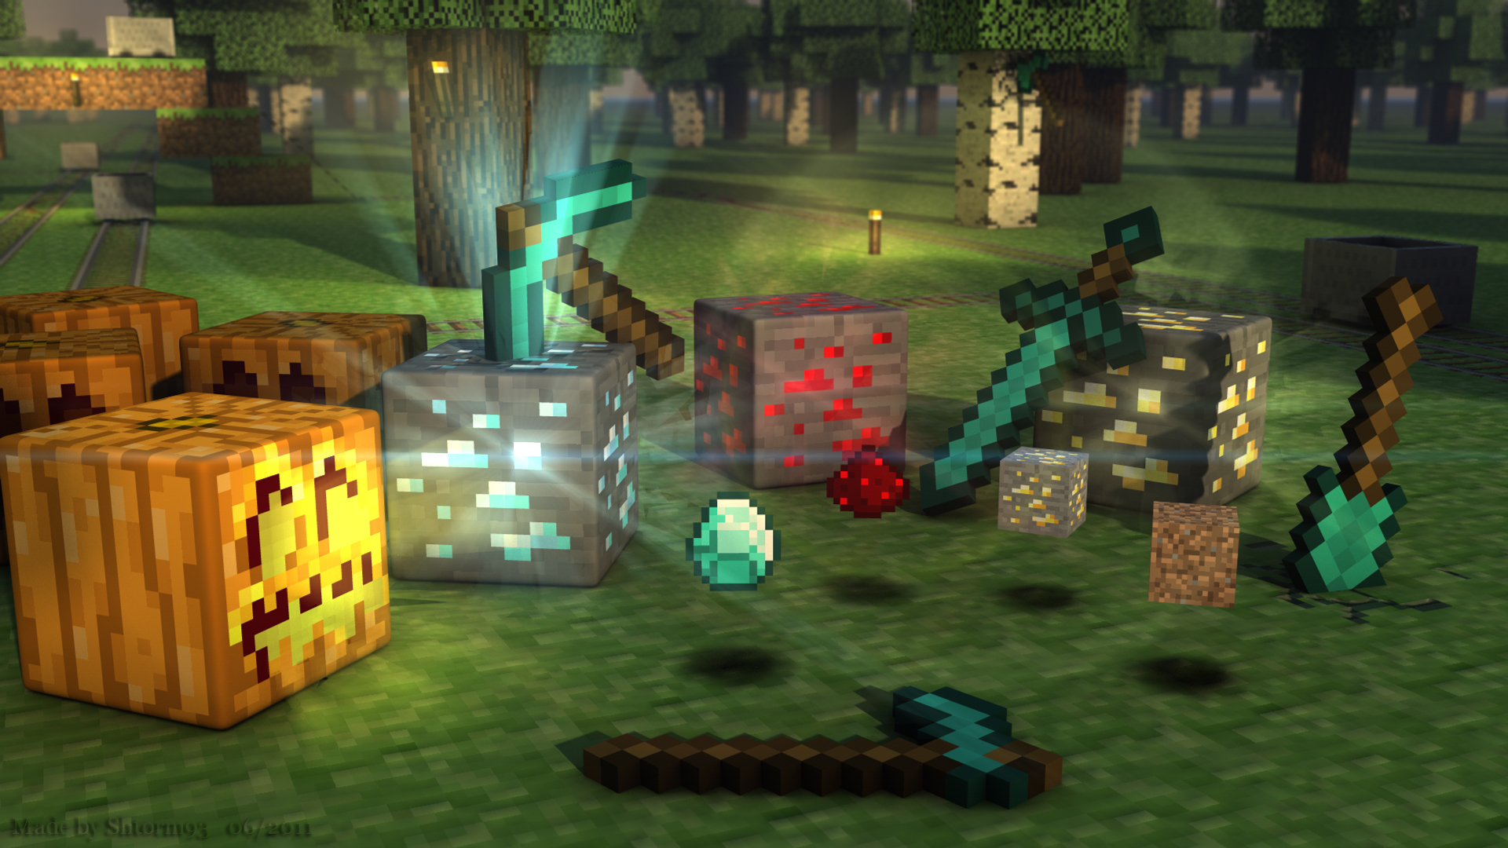

Slide 36
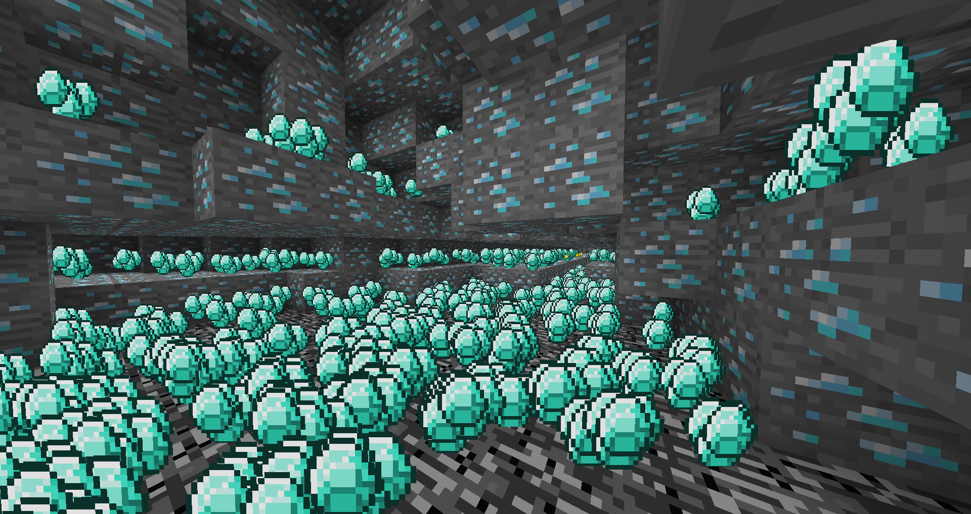

Slide 37
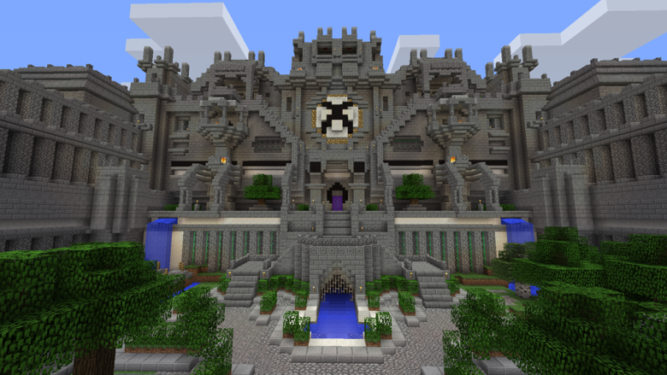

Slide 38
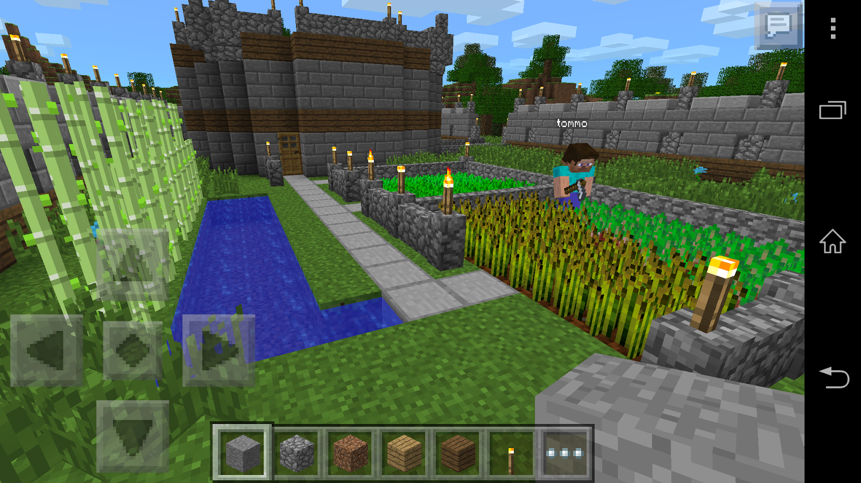

Slide 39
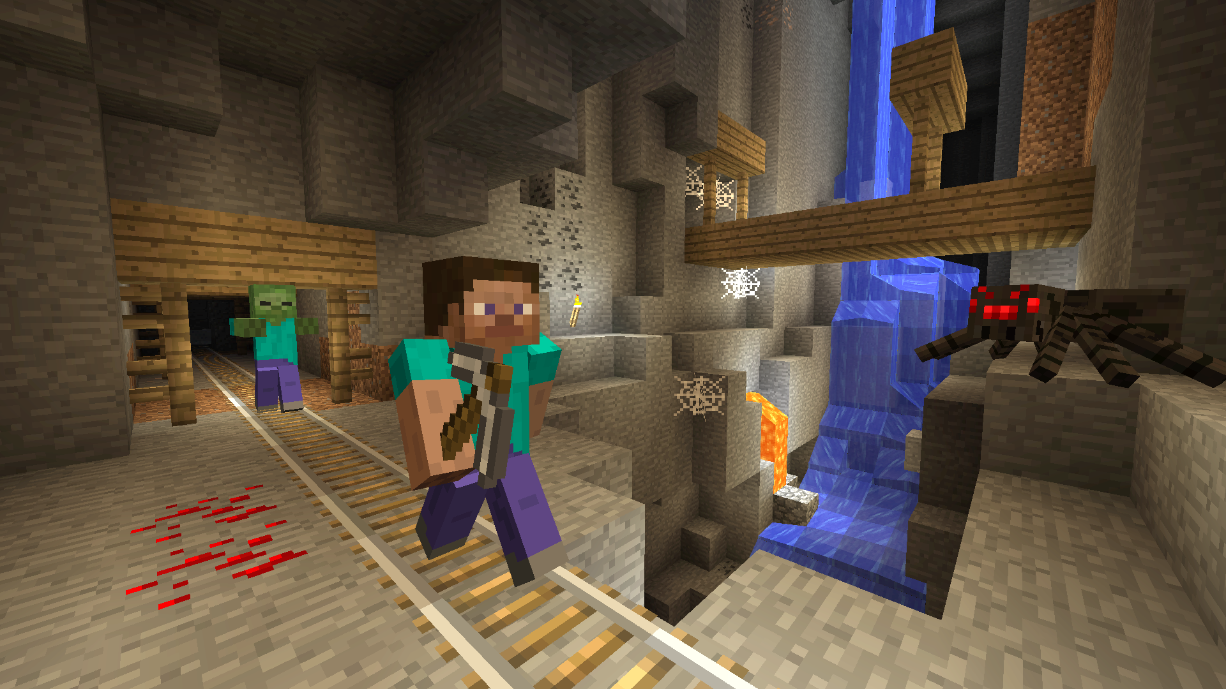

Slide 40
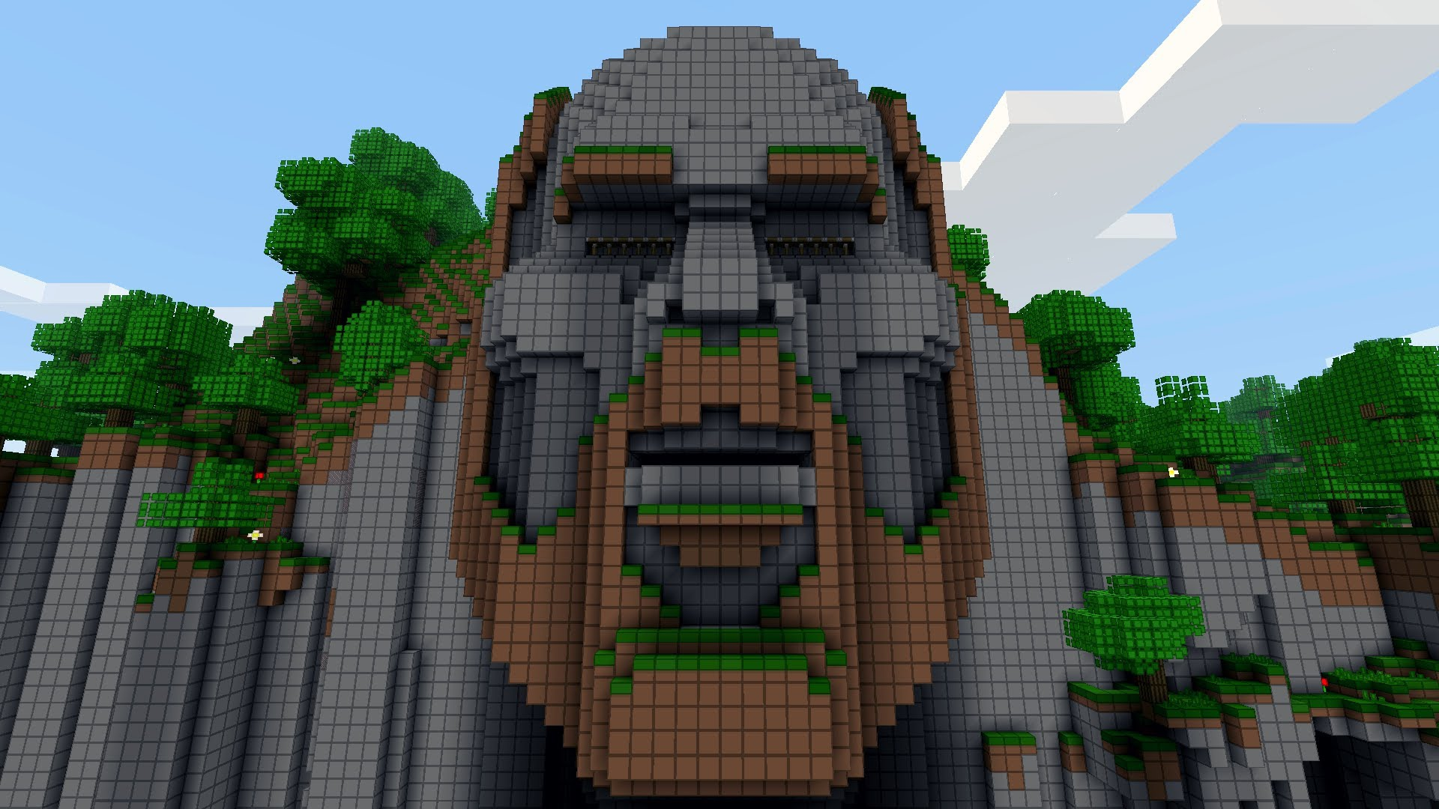

Slide 41
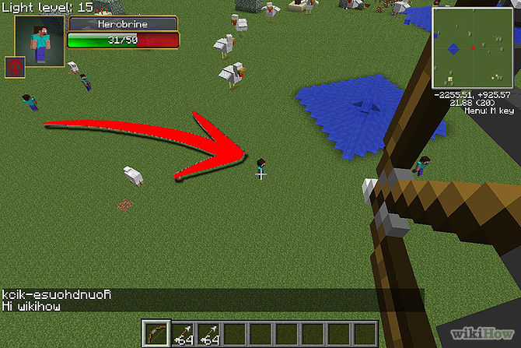

Slide 42
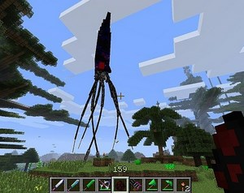

Slide 43
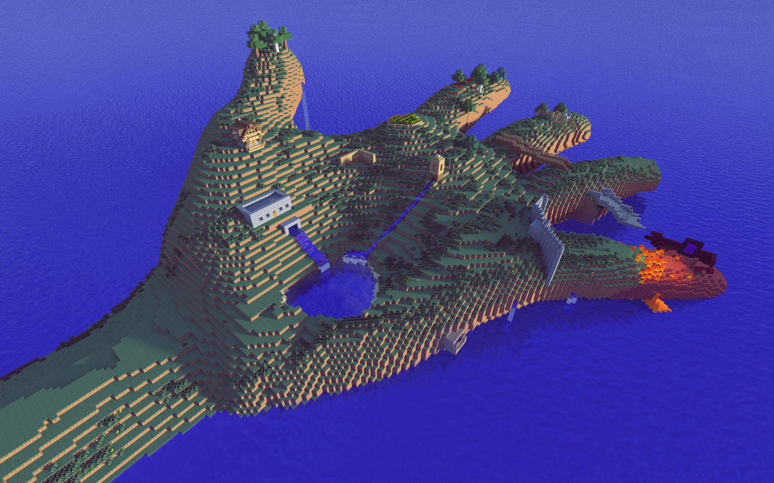

Slide 44
Fin
Merci de votre attention

